Slide 1
教材版本：人教版八年级下册
录课单元：第三单元
第9课《桃花源记》
执教教师：邓洪文

Slide 2
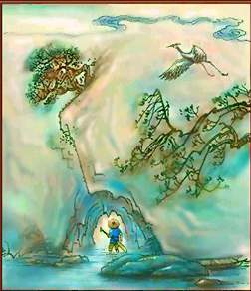
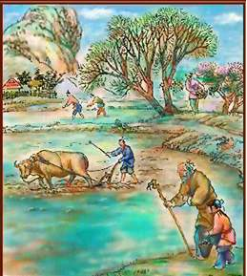
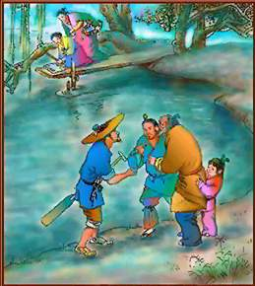
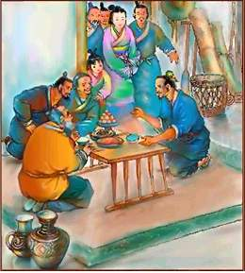
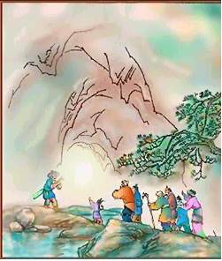
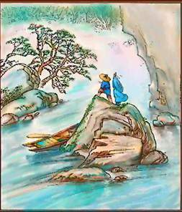

Slide 3
本文故事的最大特点是：
合作探究
渔人在无意中发现了桃花源，待到有意去寻它，却反而寻不见。

Slide 4
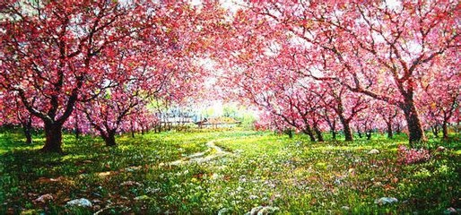
渔人是的什么情况下发现桃花源的?
渔人是在"缘溪行，忘路之远近"的情况下发现桃花林。

Slide 5
文中是怎样描写桃花源人的生活景象的?
桃花源的环境：“土地平旷，屋舍俨然，有良田美池桑竹之属。”、“阡陌交通”；
生活： "鸡犬相闻。其中往来种作，男女衣着，悉如外人。黄发垂髫，并怡然自乐。"
可看出这里环境优美、和平宁静，人人安居乐业，自由安乐，彼此和睦相处。是一个理想的境界。

Slide 6
桃花源人为什么来到这个地方?
为什么此中人语云：“不足为外人道也”？
桃花源人的祖先为了躲避秦时的祸乱，带领妻子儿女及乡邻来到这个与世隔绝的地方。
“此中人语云： 不足为外人道也”是因为他们害怕世人知道桃花源这个地方，扰乱、破坏他们和平安宁的生活。

Slide 7
渔人离开桃花源，“便扶向路”，又“处处志之”，而后来“寻向所志”，却“不复得路”。作者这样写的目的是什么?
作者这样写的目的，是使人觉得桃花源是一个似有而无、似真而幻的所在，暗示桃花远源是虚构的境界。同时增加文章的神秘色彩。

Slide 8
作者为什么虚构一个世外桃源？ 我们今天应当怎样评价？
当时社会动乱，政治黑暗，民不聊生，作者对此现实不满，就虚构世外桃源寄托自己的政治理想。
这理想境界反映了广大人民反对剥削压迫，反对战争的愿望，但它在现实生活中是不存在的，是一种不可能实现的空想。

Slide 9
文言知识
通假字
便要还家 ( 要，通邀，邀请 )
此人一一为具言所闻
(具，通俱，全部，详尽。)
词类活用：
复前行，
欲穷其林。
前，方位名词，用作状语，向前。
穷，形容词，用作动词，走完。

Slide 10
一词多义
①便舍船，从口入
(放弃、舍弃，动词)
②屋舍俨然
(房屋，名词)

Slide 11
一词多义
①处处志之
(作标记，动词)
②寻向所志
(标记、记号，名词）

Slide 12
一词多义
①寻向所志
(寻找，动词)
②未果，寻病终
(随即、不久，副词)

Slide 13
一词多义
①复前行，欲穷其林
（其：这、那）
②既出，得其船
（其：他的，代渔人的）

Slide 14
①黄发垂髫，并怡然自乐
（并：全部）
②而两狼之并驱如故
（并：一起，一同）

Slide 15
①武陵人捕鱼为业
（为：作为）
②不足为外人道也
（为：对，向）
③此人一一为具言所闻
（为：给）

Slide 16
①忘路之远近
（的,助词）
②渔人甚异之
（它,代词,所看到的景象）
③南阳刘子骥,高尚士也,闻之,欣然规往。
（代词,这件事）

Slide 17
古今异义
古义，
今义，
为交错相通；
往来通达或各种运输的总称。
交通：

Slide 18
古今异义
古义，
指妻子和儿女；
妻子：
今义，
专指男子的配偶。

Slide 19
古今异义
古义，
与世隔绝的地方；
绝境:
今义，
毫无出路的境地。

Slide 20
古今异义
古义，
此处为“不用说”“更不用说”之意；
无论：
今义，
是表条件关系的关联词

Slide 21
古义，
色彩鲜艳美丽；
鲜美：
今义，
味好，香浓

Slide 22
得一山：
古义，
此处义为“看到”，
今义，
用为助词

Slide 23
古义，
不值得；
不足：
今义，
不满不充分

Slide 24
如此：
古义，
像这样；
今义，
这样

Slide 25
特殊句式：
a.判断句：
南阳刘子骥，高尚士也。（“也”表判断。）

Slide 26
特殊句式：
b.省略句：
山有小口，（小口）仿佛若有光。
（渔人）便舍船，从口入。
（村民）问（之）所从来。
此人一一为（之）具言所闻。

Slide 27
特殊句式：
b.省略句：
山有小口，（小口）仿佛若有光。
（渔人）便舍船，从口入。
（村民）问（之）所从来。
此人一一为（之）具言所闻。

Slide 28
“然”字是个语缀性的词
与现代汉语的“地”相当，作“……的样子”讲（有时可不翻译）。
如本文中：
“豁然”——开阔、敞亮的样子。
“俨然”——整整齐齐的样子。
“怡然”——高兴、满足的样子。
“欣然”——欣喜、乐意的样子。

Slide 29
词句难点：
一个意动用法：
异：
对……感到诧异。

Slide 30
词句难点：
两个借代：
老人
小孩
黄发垂髫

Slide 31
词句难点：
同义词：
咸=悉=皆=并

Slide 32
词句难点：
悉如其人/ 黄发垂髫并怡然自乐
/ 咸来问讯/皆叹惋

Slide 33
词句难点：
缘溪行/便扶向路

Slide 34
词句难点：
便要还家——延至其家

Slide 35
词句难点：
语云——不足为外人道也

Slide 36
词句难点：
乃大惊——遂与外人间隔

Slide 37
柳州市第八中学录制 2019年3月15日

